Slide 1

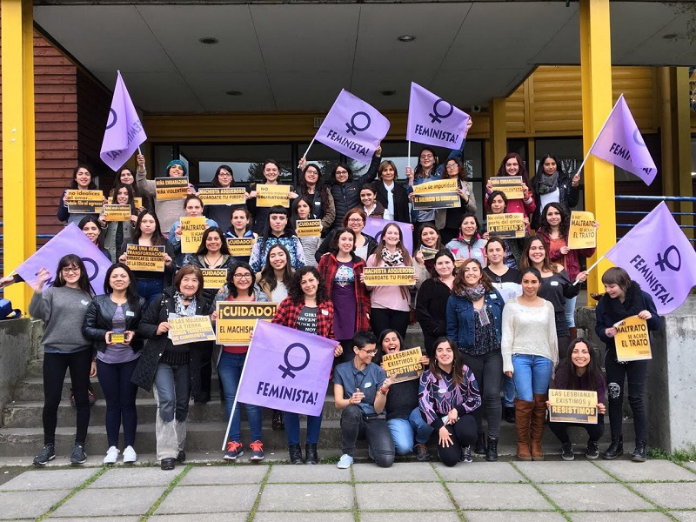
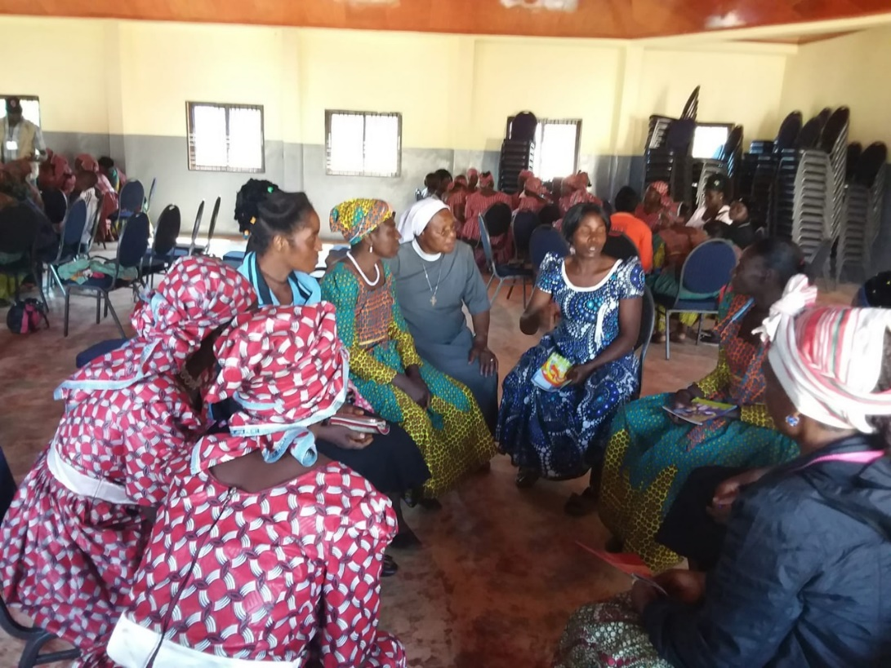
Welche Projekte werden gefördert?
Notes:
Und welche Projekte sind das nun?

Slide 2
Hoffnung geben auf ein würdiges Leben durch die WGT-Projektförderung.
Notes:
WGT-Projekte geben Hoffnung auf ein würdiges Leben.
Im Jahr 2022 werden insgesamt 13 Projekte in 11 verschiedenen Ländern unterstützt. Neben anderen Projekten liegt der Fokus 2022 vor allem auf der Projektförderung von Partnerorganisationen in ehemaligen Kolonialländern des British Empire.
(Eine Beschreibung dieser Projekte befinden sich im Arbeitsheft, im Liturgieheft und auf der Homepage des WGT-Österreich.)

Slide 3
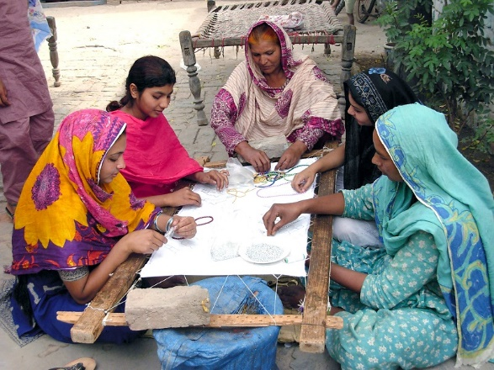
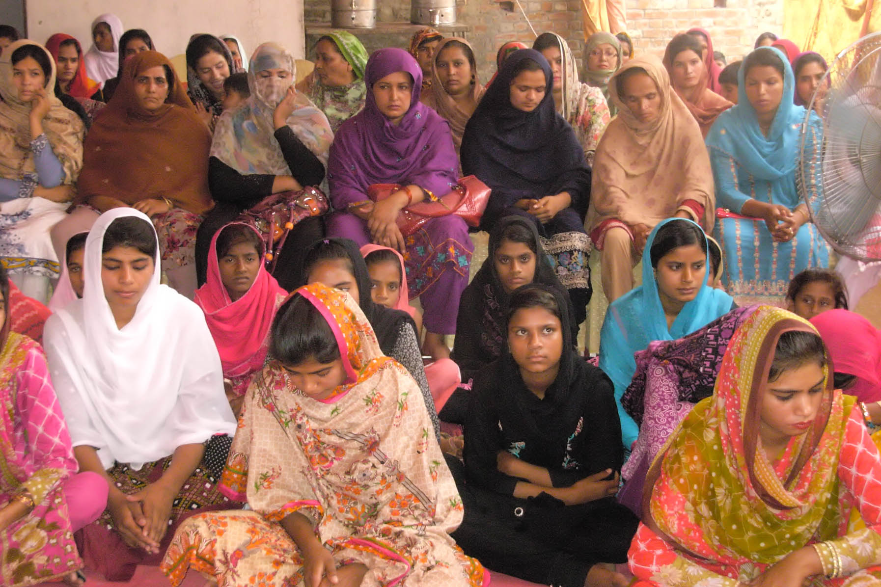
Frauen ermächtigen sich durch Bildung und eigenes Einkommen mit Public Welfare Foundation in Pakistan
Finanzierung durch den WGT Österreich:
Förderdauer: 2021 – 2022 Fördersumme: 16.913 Euro (DACH-Kooperation insgesamt: 40.000 Euro)
Notes:
So ermächtigt die Partnerorganisation Public Welfare Foundation in Pakistan Frauen durch Bildung und ermöglicht ihnen ein eigenes Einkommen.

Slide 4
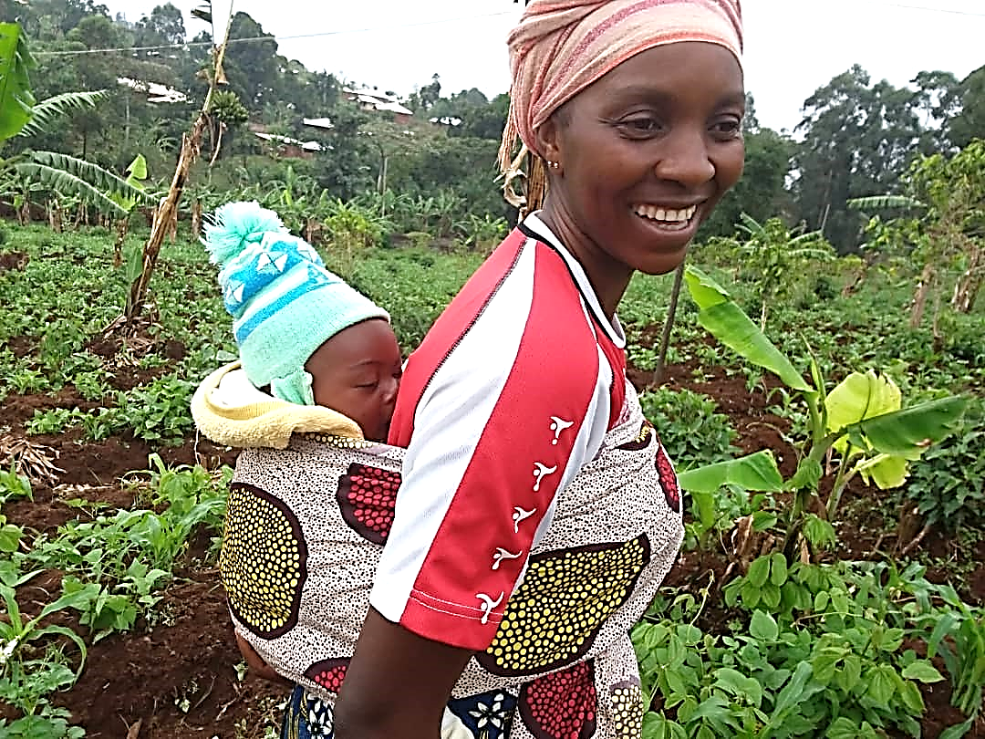
Frauen am Land und junge Frauen stärken mit den Tertiarschwestern in Kamerun
Finanzierung durch den WGT Österreich:
Finanzierung: 2022 – 2024 Fördersumme: 30.000 Euro
Notes:
Die Tertiarschwestern unterstützen in den englischen Regionen Kameruns vom dort herrschenden Konflikt betroffene Frauen. Ihnen wird geholfen das Erlebte zu verarbeiten und im Rahmen von nachhaltiger Landwirtschaft ein Einkommen zu erzielen, damit sie wieder positiv in die Zukunft blicken können.

Slide 5
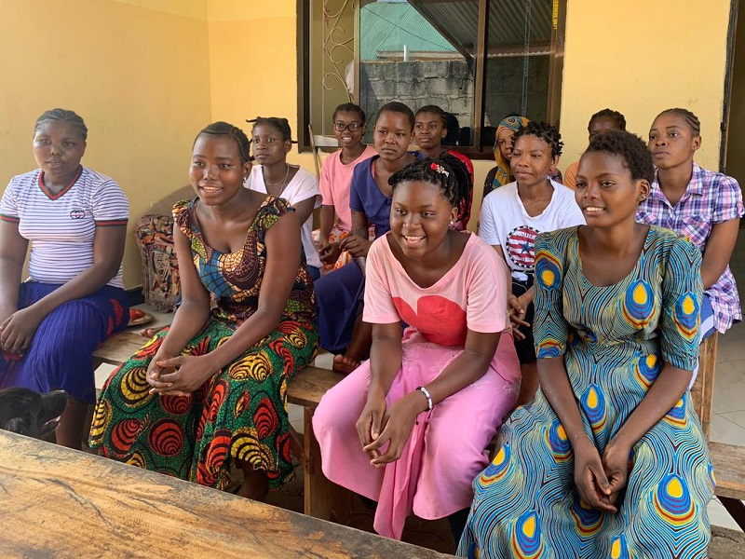
Hilfe zur Selbsthilfe mit der Kigamboni Women and Children Supporting Organization in Tansania
Finanzierung durch den WGT Österreich:
Finanzierung: 2022 Fördersumme: 12.000 Euro
Notes:
Die Kigamboni Women and Children Supporting Organization in Tansania bietet jungen Frauen in ihrem Zentrum Hilfe zur Selbsthilfe durch Bildung.

Slide 6
HERZLICHEN
DANK !
Notes:
Herzlichen Dank für Ihre Unterstützung!

